Slide 1



Analise de Vendas Imobiliario
View in Power BI
Last data refresh:
24/03/2025 21:58:01 UTC
Downloaded at:
24/03/2025 22:07:35 UTC

Slide 2
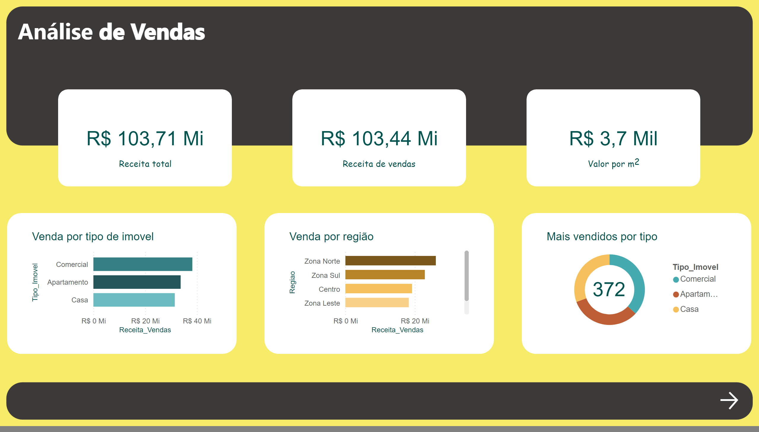
Página 1

Slide 3
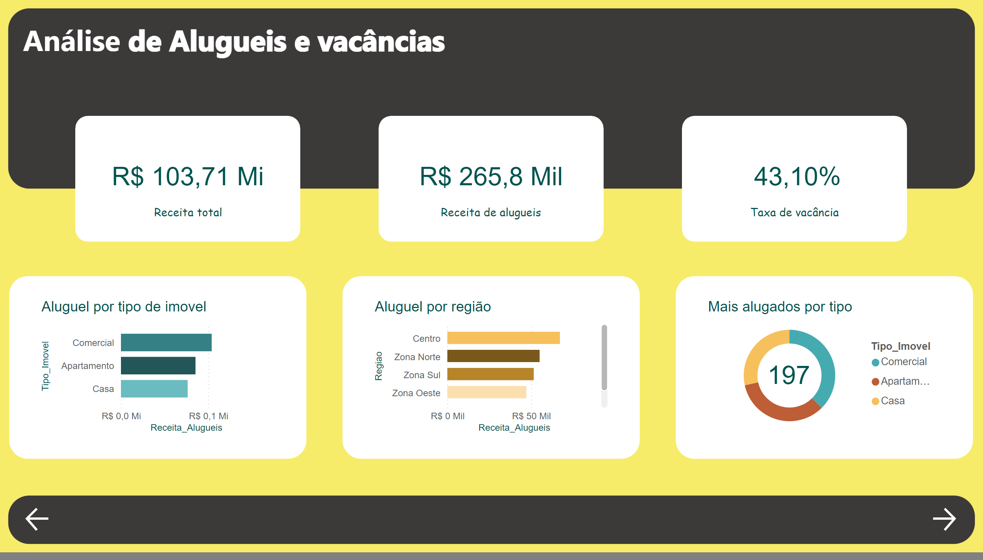
Página 2

Slide 4
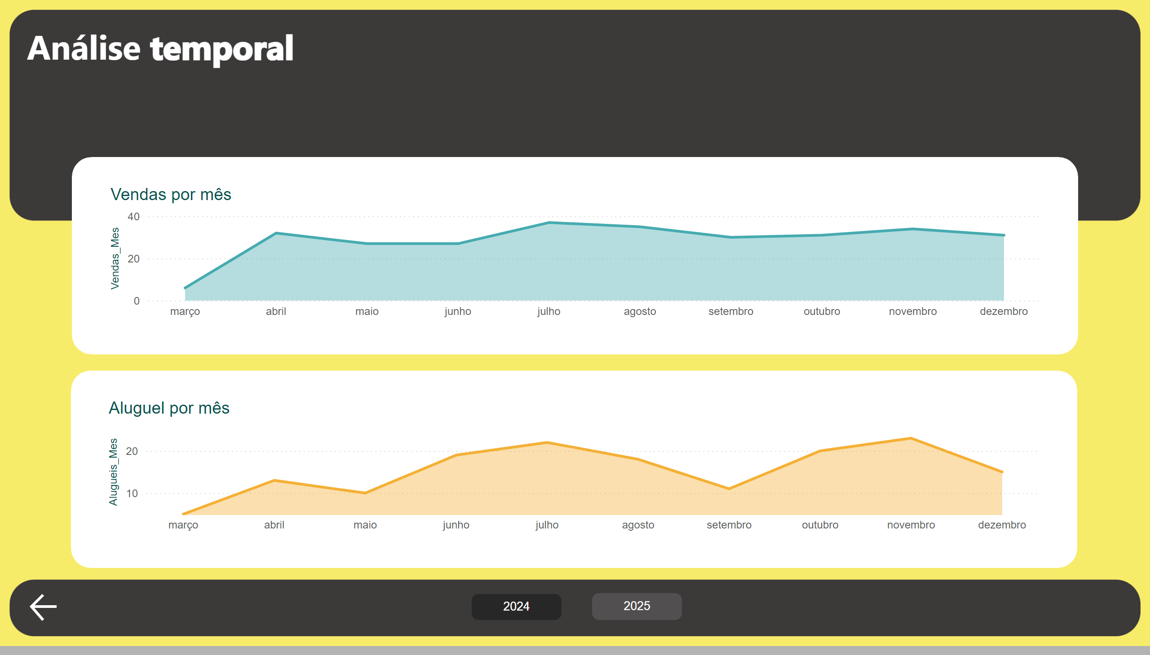
Página 3

Slide 5
